Slide 1
Sprawozdanie z działalności Gminnego Ośrodka Pomocy Społecznej w Lisewie
2021

Slide 2
Organizacja i budżet Ośrodka
W GOPS w Lisewie na dzień 31.12.2021 r. zatrudnionych było 8 osób
Budżet ośrodka wynosił 9 272 051,28 zł.
wykonanie 9 079 264,91 zł. (w tym 660 950,46 zł. śr. własne)
z czego:
Wynagrodzenia brutto – 464 607,32 zł (ok. 50% środki własne)
Usługi – 25 179,91 zł. (ochrona, poczta, internet, licencje)
Zakup materiałów – 26 914,63 zł. (m.in. licencje, drukarka)

Slide 3
REALIZOWANE ZADANIA
POMOC SPOŁECZNA
WSPIERANIE RODZINY
PRZECIWDZIAŁANIE PRZEMOCY W RODZINIE
DODATKI MIESZKANIOWE I ENERGETYCZNE
ŚWIADCZENIA RODZINNE
FUNDUSZ ALIMENTACYJNY I POSTĘPOWANIE WOBEC DŁUŻNIKÓW ALIMENTACYJNYCH
ŚWIADCZENIA WYCHOWAWCZE
DOBRY START
KARTA DUŻEJ RODZINY
ZAŚWIADCZENIA „CZYSTE POWIETRZE”

Slide 4
POMOC SPOŁECZNA – Świadczenia finansowe
Przyczyny spadku wydatków na świadczenia pieniężne:
Niskie kryterium dochodowe 528 zł/os. i 701 zł/os.
Wzrost płacy minimalnej,
Dobra sytuacja na rynku pracy,

Slide 5
POMOC SPOŁECZNA – Świadczenia niefinansowe
Przyczyny wzrostu wydatków na świadczenia niepieniężne:
Starzenie się społeczeństwa, rodziny jednopokoleniowe,
Większy nacisk na opiekę i wsparcie osób niesamodzielnych,

Slide 6
Wspieranie rodziny:
Realizacja zadań na podstawie Ustawy o wspieraniu rodziny i systemie pieczy zastępczej jest realizowana poprzez pracę asystenta rodziny oraz pracowników socjalnych.
W 2021 r. pomocą asystenta objęto 8 rodzin.
W 2021 r. w pieczy zastępczej z terenu gminy przebywało 11 dzieci, za które Gmina poniosła odpłatność w łącznej kwocie 170 446,57zł.
Żywność POPŻ - kompletowanie dokumentacji osób skierowanych do odbioru żywności w ramach POPŻ oraz jej wydawanie – w 2021 roku skorzystało 205 os. z terenu Gminy.

Slide 7
Przeciwdziałanie przemocy w rodzinie
Realizacja zadań w oparciu o ustawę o przeciwdziałaniu przemocy w rodzinie oraz Gminny program przeciwdziałania przemocy realizowana jest przez Zespół Interdyscyplinarny, którego obsługę zapewnia Gminny Ośrodek Pomocy Społecznej w Lisewie w ramach własnego budżetu.
Do Zespołu Interdyscyplinarnego wpłynęło 16 Formularzy „Niebieska Karta”, wszczynających procedurę z czego:
GOPS – 4 procedury
Policja – 11 procedur
Szkoła – 1 procedura
Na koniec roku 2021 r. 8 procedur zostało zakończonych:
- z uwagi na ustanie przemocy w rodzinie – 6
- z uwagi na brak zasadności podejmowania działań - 2

Slide 8
Dodatki mieszkaniowe i energetyczne
Zadania wynikające z ustawy o dodatkach mieszkaniowych i prawa energetycznego realizowane są przez pracowników socjalnych.
Dodatki mieszkaniowe są świadczeniem pieniężnym służącym pomocy w dopłatach do czynszu.
W 2021 r. z dodatków mieszkaniowych skorzystało 13 rodzin na łączną kwotę 18 712,00 zł (środki własne).
Z dodatku energetycznego skorzystały 3 rodziny na łączną kwotę 474,00 zł (dotacja).

Slide 9
Świadczenia rodzinne i fundusz alimentacyjny
Przyczyny spadku wydatków na świadczenia rodzinne:
Niskie kryterium dochodowe – 674 zł/os. i 764 zł/os.
Wzrost płacy minimalnej,
Dobra sytuacja na rynku pracy, emigracja

Slide 10
Działania wobec dłużników alimentacyjnych
W związku z realizacją ustawy prowadzone są działania wobec dłużników alimentacyjnych,
Na koniec 2021 r. prowadzono postępowanie wobec 109 dłużników,
W 2021 r. z tyt. wypłacanych świadczeń wyegzekwowano kwotę 46 069,40 zł. z czego kwota 6839,33 zł stanowi dochód Gminy.
OBSŁUGA
Na obsługę zadań z zakresu św. rodzinnych i funduszu alimentacyjnego Gmina otrzymuje kwotę do wysokości 3% dotacji, w 2021 r. na obsługę wydatkowano kwotę: 62 859,63 zł.
Kwota ta nie jest wystarczająca na pokrycie kosztów związanych zarówno z zatrudnieniem pracowników do obsługi świadczeń jak i kosztów zakupu materiałów i usług.

Slide 11
Świadczenia wychowawcze 500+
W roku sprawozdawczym wypłacono świadczenia dla 588 rodzin w łącznej kwocie 5 370 706,05 zł – całość finansowana z dotacji.
OBSŁUGA
W 2021 r. koszty obsługi świadczeń 500+ finansowane były z budżetu państwa w łącznej kwocie 45 927,79 zł. Kwota ta została przeznaczona na pokrycie kosztów zatrudnienia pracownika oraz zakup materiałów.
Postępowanie w/s wydawania zaświadczeń do programu „Czyste powietrze”
W 2021 roku przeprowadzono 26 postepowań w sprawie wydawania zaświadczeń.

Slide 12
Świadczenia Dobry start 300+
W roku sprawozdawczym nie prowadzono żadnych postepowań w sprawach przyznania świadczeń z uwagi na przejęcie zadania przez ZUS.
W ramach realizacji ustawy prowadzono postępowania w sprawie nienależnie pobranych świadczeń oraz archiwizowano dokumentację z lat poprzednich.
Karta Dużej Rodziny
Liczba osób, którym wydano Kartę Dużej Rodziny w roku sprawozdawczym:
Liczba rodziców / małżonków - 28
Liczba dzieci - 15
Na koszty obsługi świadczenia otrzymano kwotę 238,22 zł i wydatkowano ją na wynagrodzenie pracownika obsługującego.

Slide 13
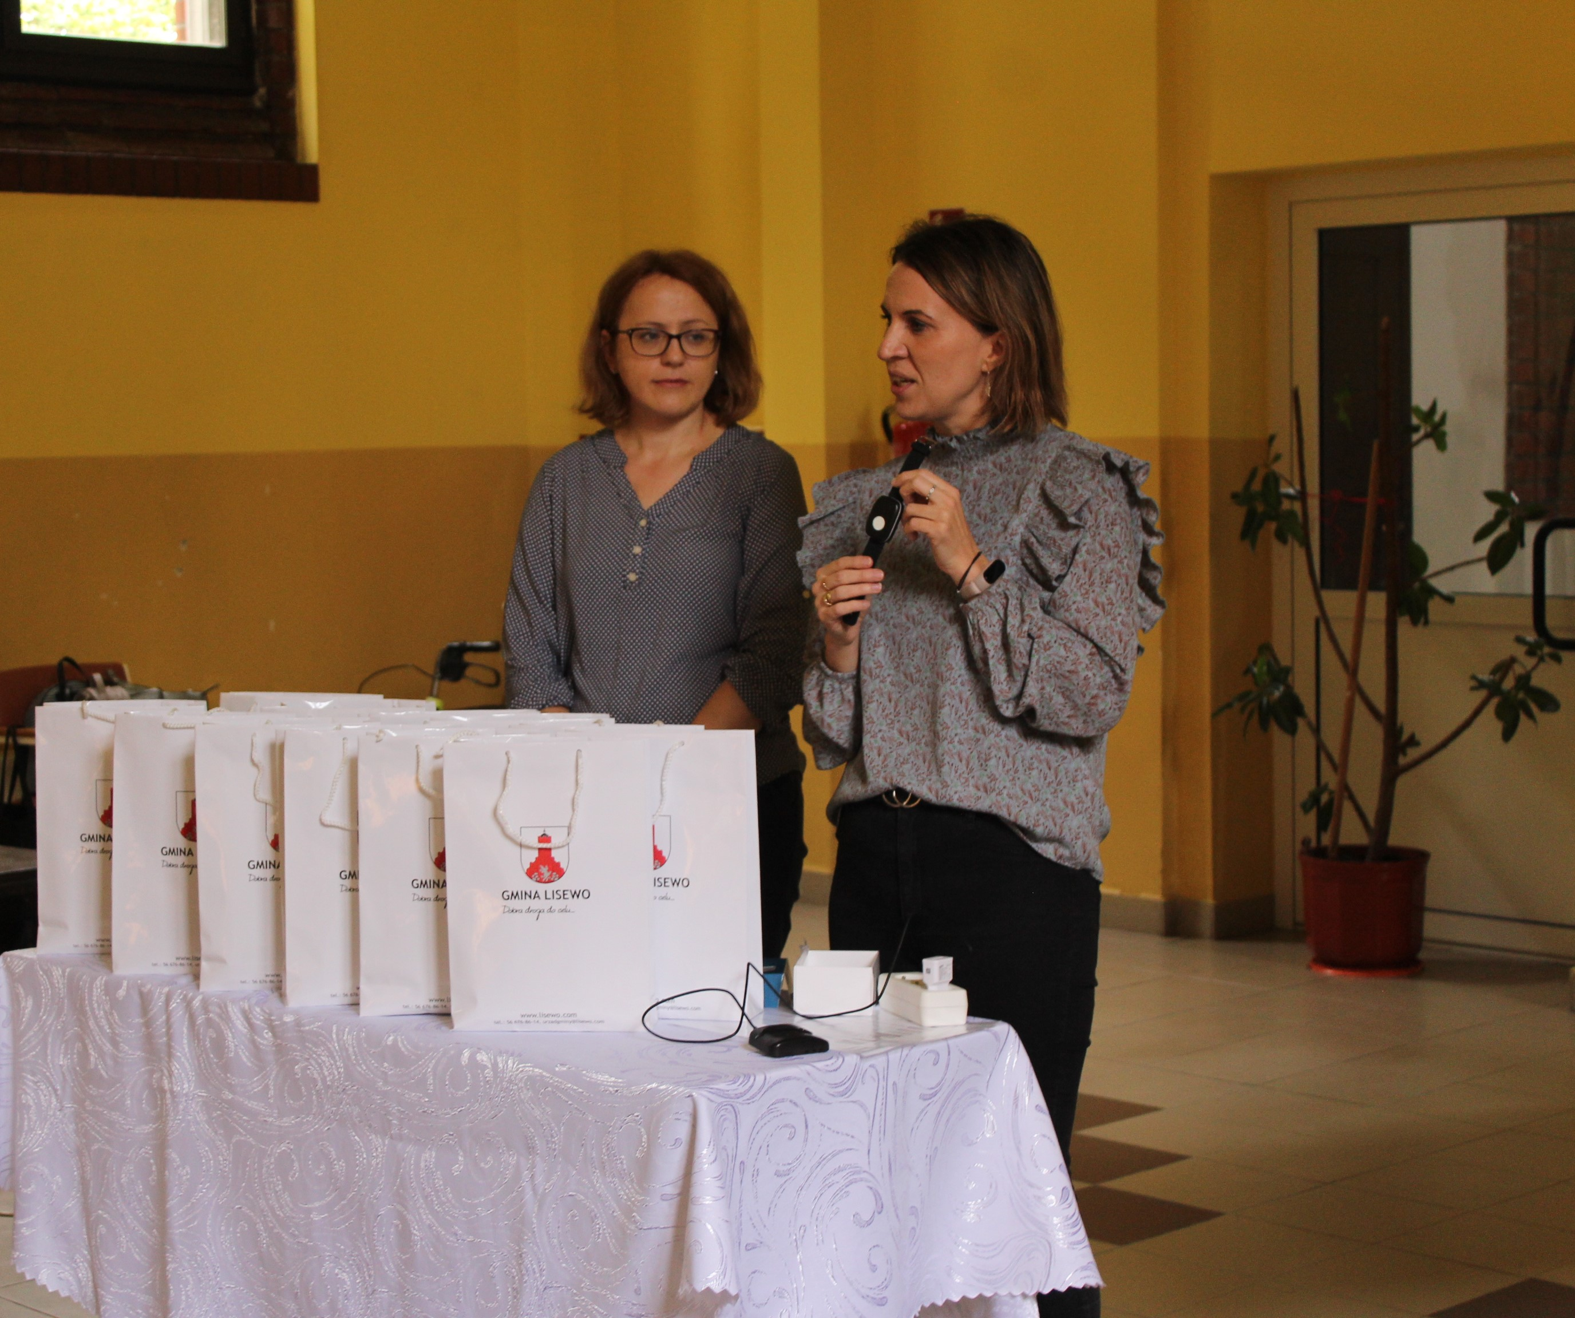
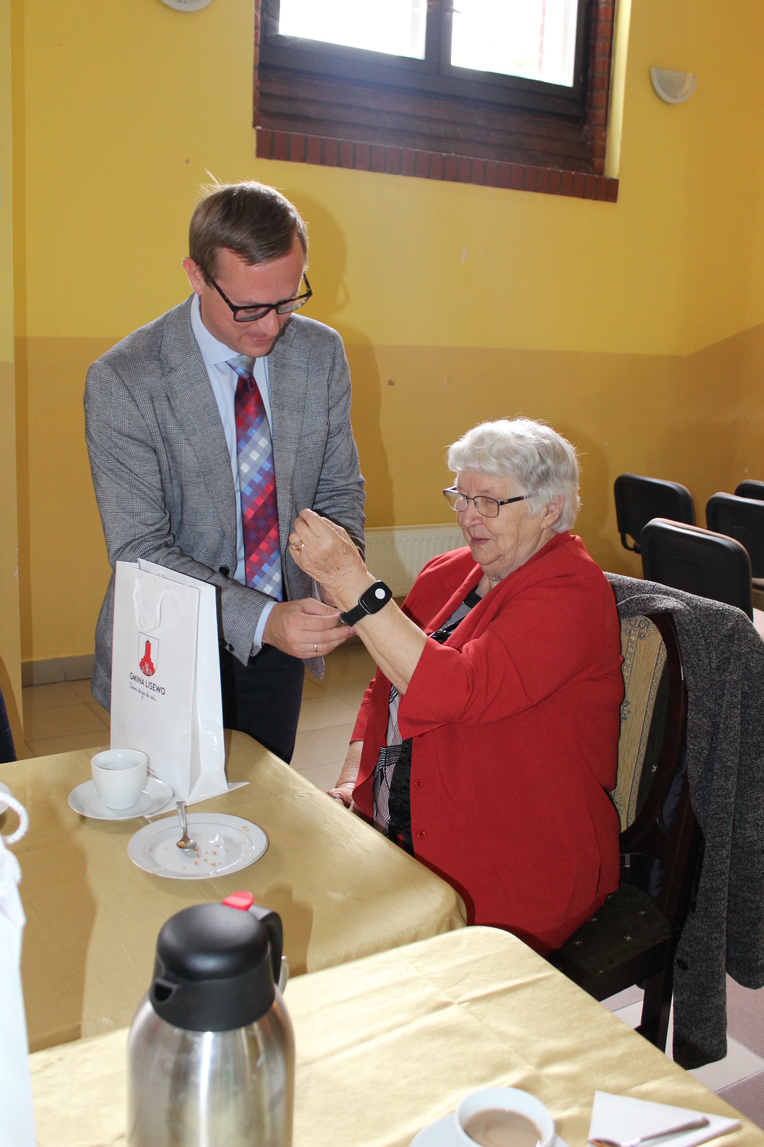
Działania dodatkowe:
Gmina Lisewo rozpoczęła realizację projektu „Kujawsko – Pomorska Teleopieka”, gdzie 15 osób z terenu Gminy zostało wyposażonych w opaski, dzięki którym mogą wezwać pomoc w każdej chwili.

Slide 14
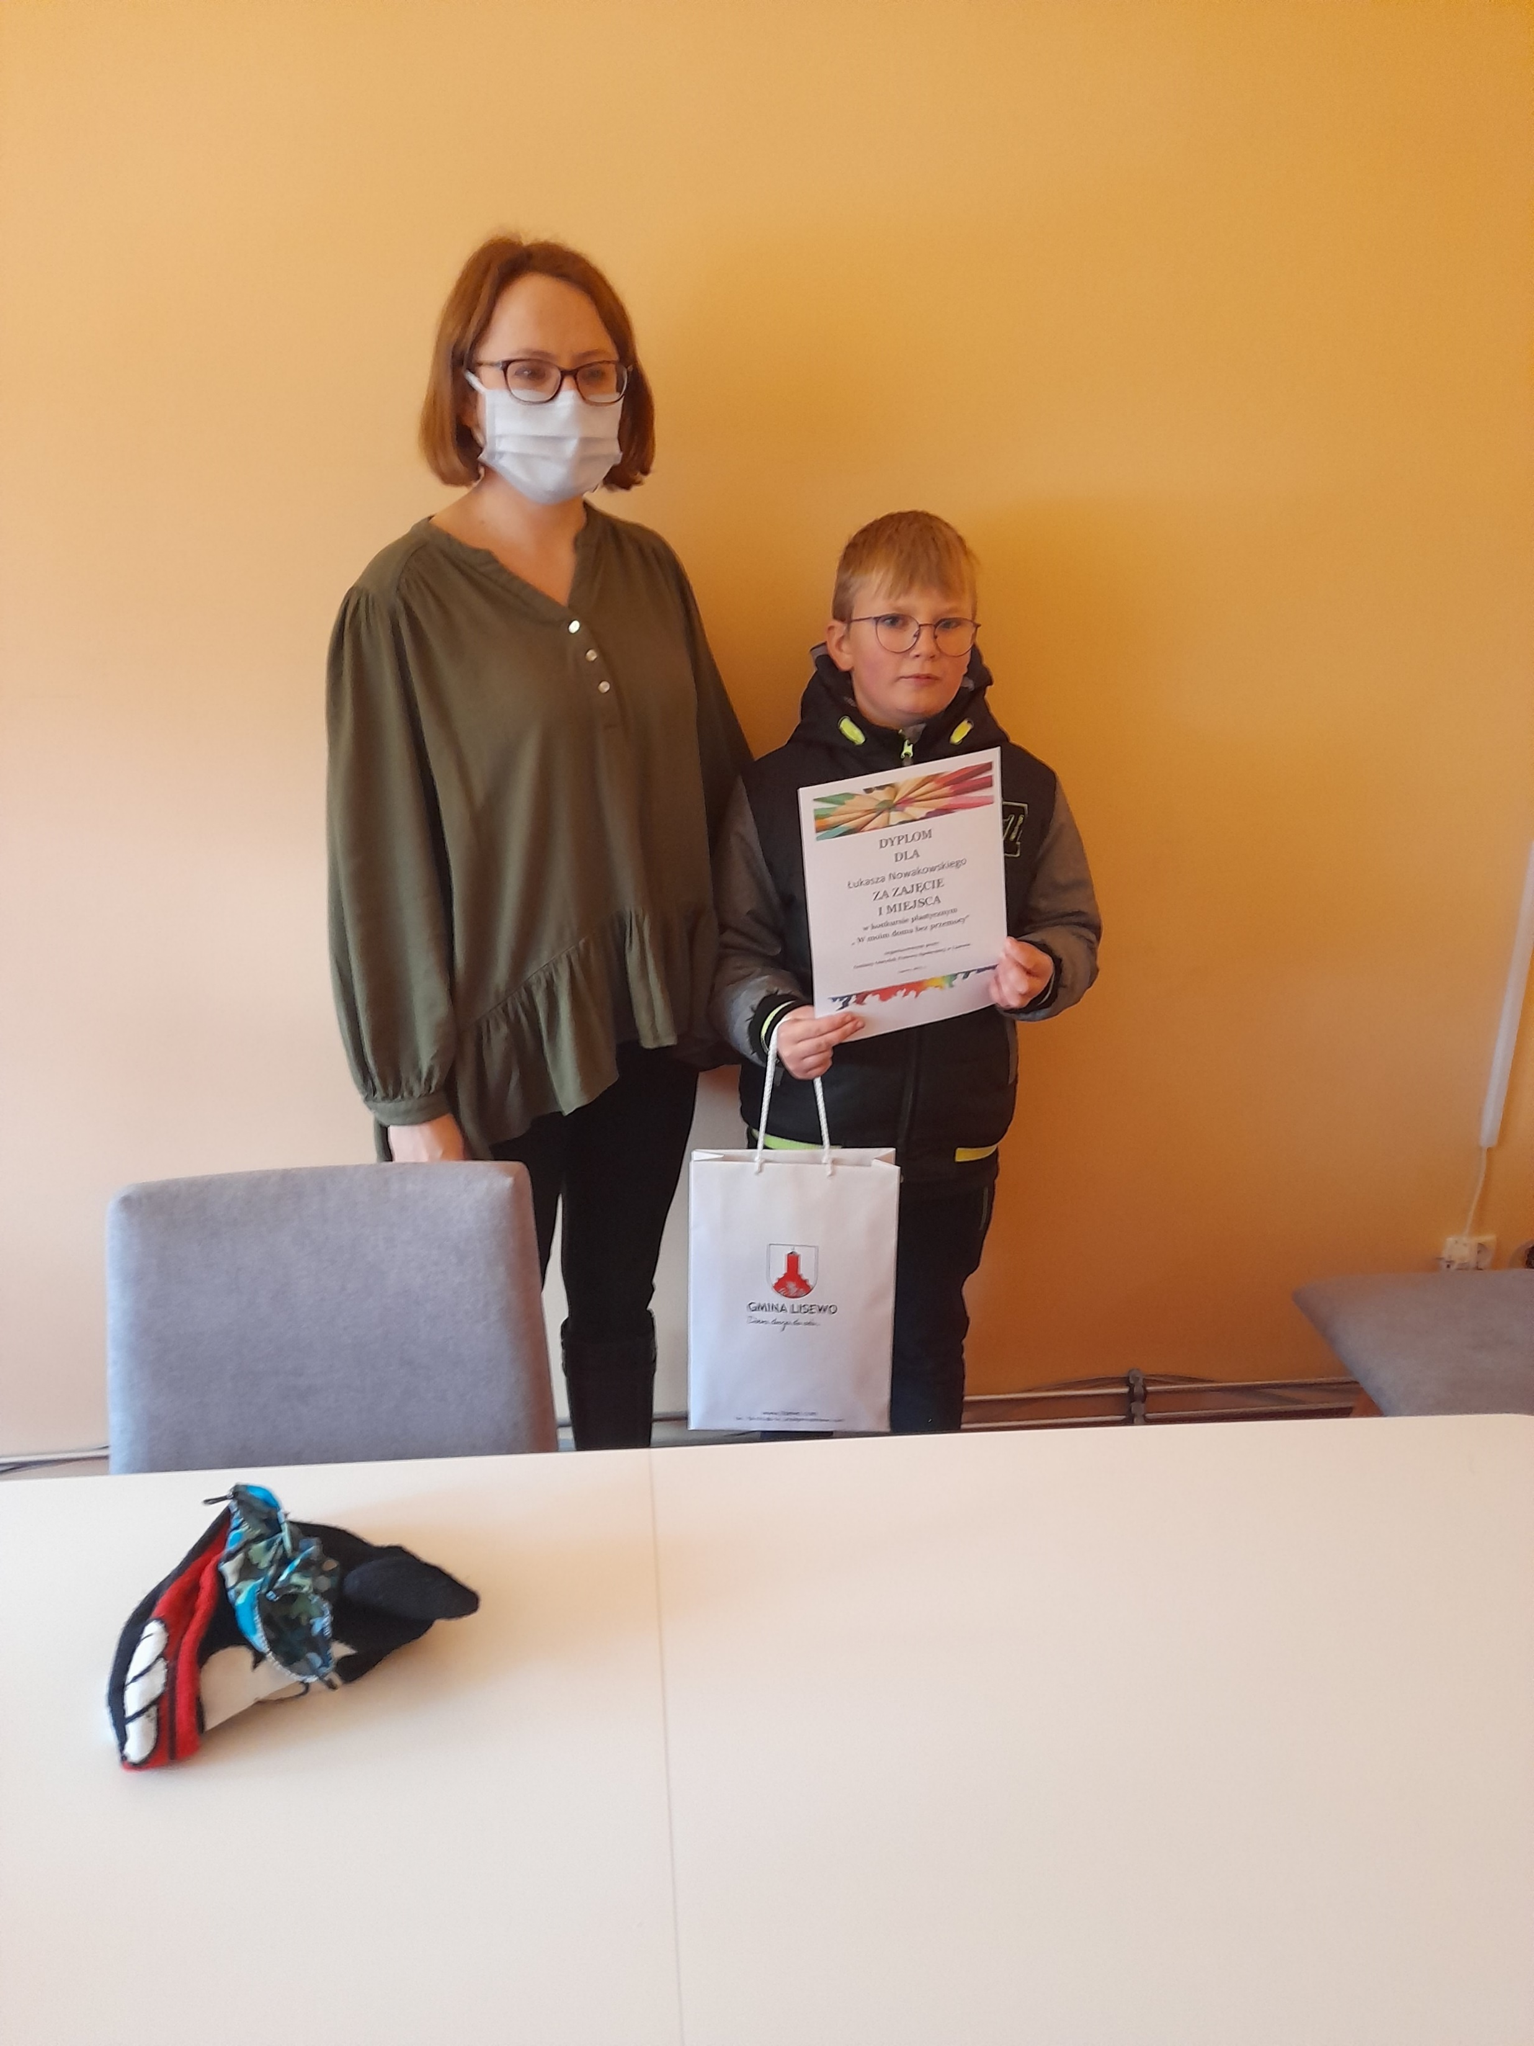
Konkurs „W moim domu bez przemocy”

Slide 15
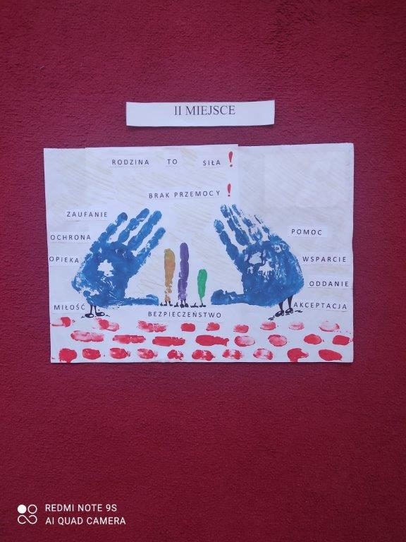

Slide 16
„Stroiki dla samotnych”
Z uwagi na sytuacją epidemiologiczną kolejny rok nie udało się Nam zorganizować spotkania wigilijnego.
Dzięki współpracy z Panią Justyną Liszaj która zainicjowała akcję
„Stroiki dla samotnych” pracownicy socjalni obdarowali osoby starsze, samotne i najuboższe paczkami świątecznymi oraz pięknymi stroikami świątecznymi przygotowanymi przez dzieci z Przedszkola w Lisewie.
Paczki świąteczne otrzymało 22 osób starszych, samotnych oraz 25 dzieci.

Slide 17
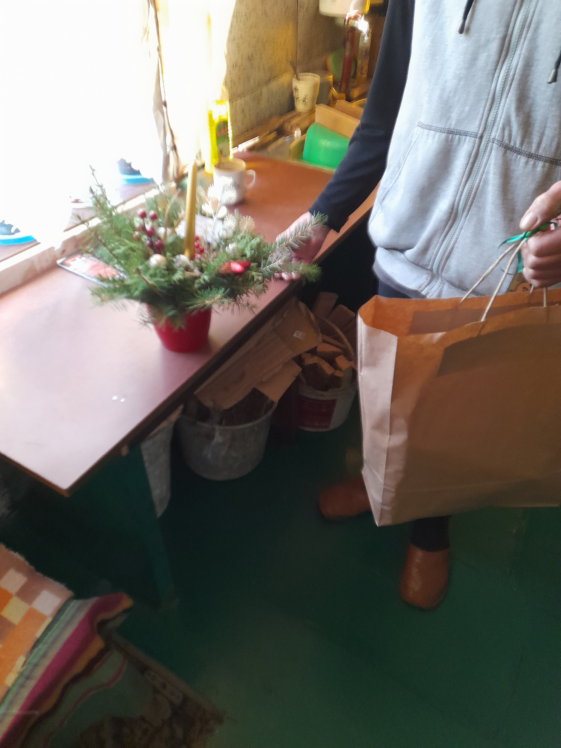

Slide 18
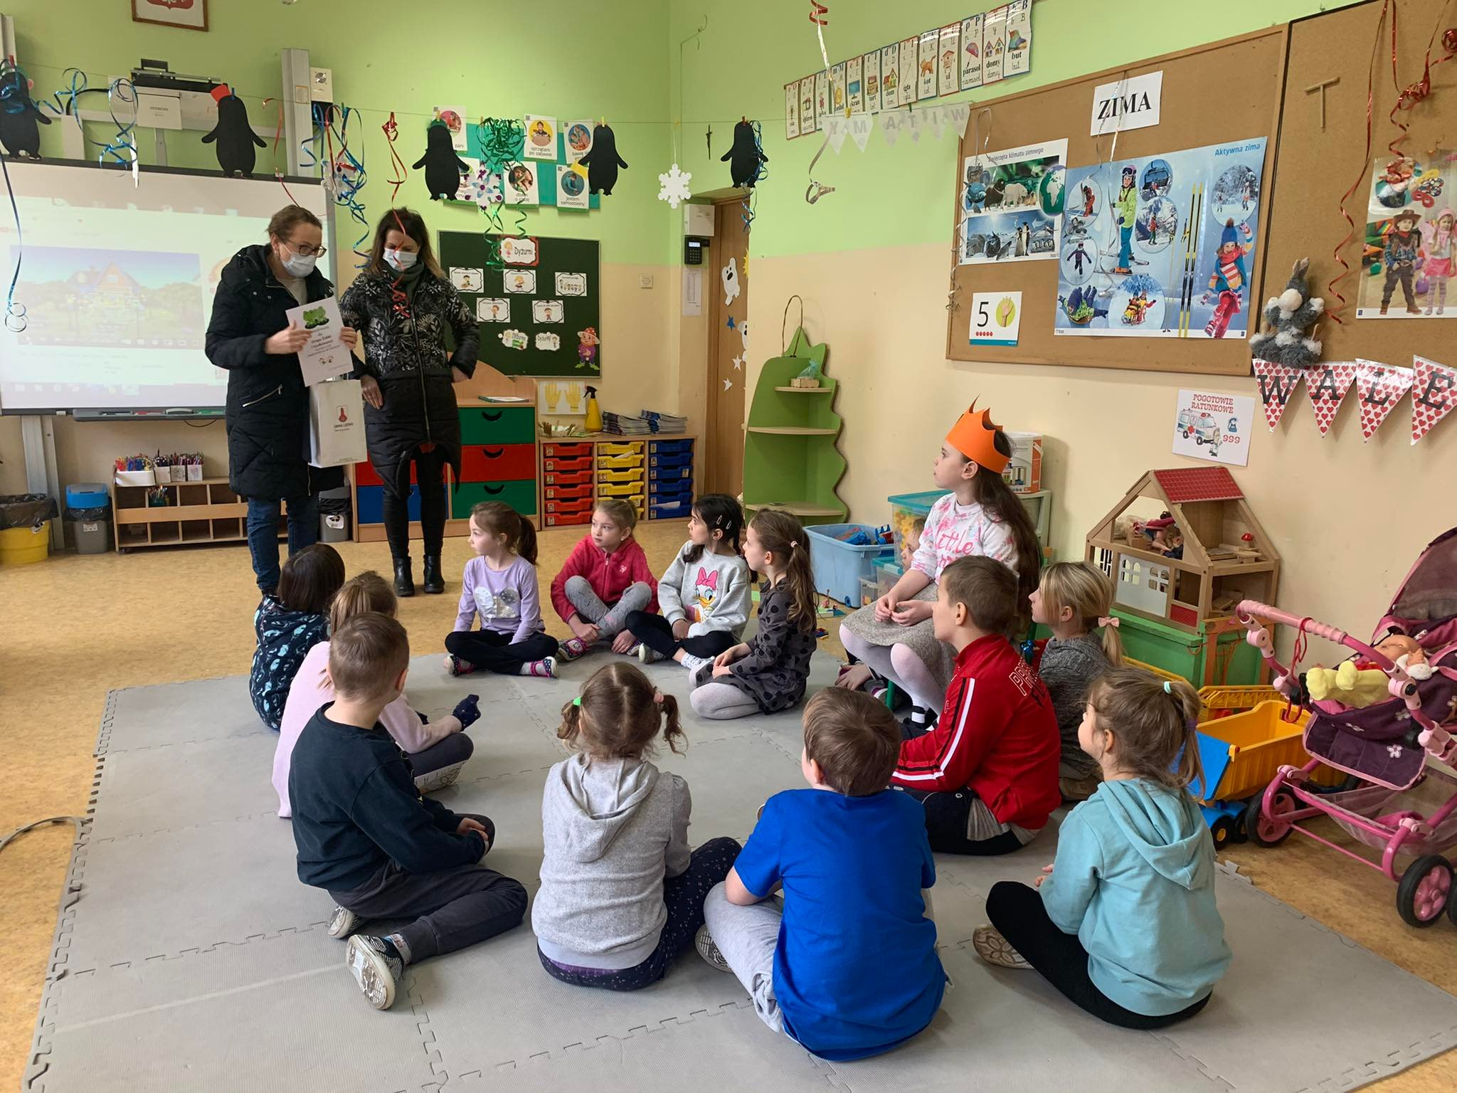
Dzieci otrzymały pięknie przygotowane dyplomy oraz słodycze ponieważ: „WARTO POMAGAĆ”

Slide 19
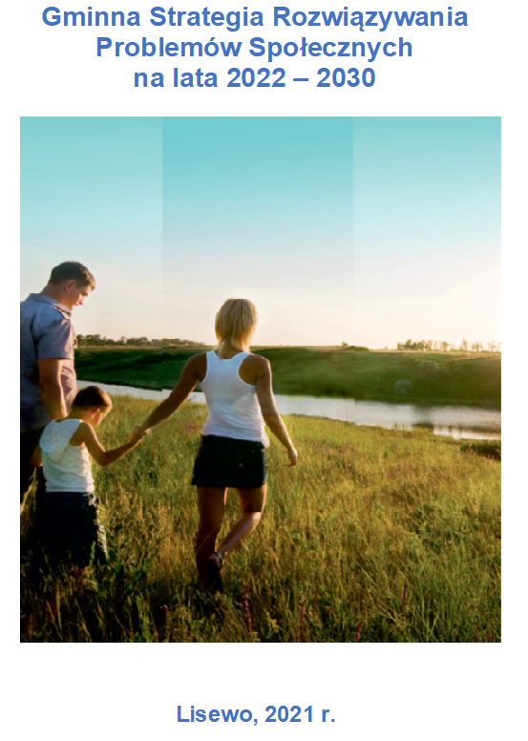
Pozostałe zadania:
Strategia Rozwiązywania Problemów
Społecznych na lata 2022 - 2030
Prace nad Strategią trwały od końca 2019 r.
do połowy 2021 r.
Strategia została przyjęta Uchwałą Rady Gminy
w listopadzie 2021 r.

Slide 20
„Jeśli chcesz rozśmieszyć Boga, opowiedz mu o twoich planach na przyszłość” - Woody Allen -

Slide 21
Jak się zmieniamy:
2018 – Wprowadzono Świadczenie „Dobry start”
Zmiany kadrowe – zmiany na stanowisku Kierownika, księgowej i pracownika socjalnego,
2019 – Zniesiono kryteria dochodowe w świadczeniu wychowawczym 500+,
zwiększona liczba świadczeniobiorców – zmniejszona dotacja na koszty obsługi.
2020 – Stan epidemii (realizacja 2 projektów w tym czasie)
Nowe zadanie „Wydawanie zaświadczeń do Programu „Czyste powietrze”
2021 – Obsługa programu „Dobry start” przeniesiona do ZUS,
Zapowiedź przeniesienia programu 500+ do ZUS,
Nowe zadanie „Dodatki osłonowe”

Slide 22
Plany 2022
Prowadzenie postępowań w/s dodatków osłonowych,
Stan wojenny na Ukrainie –
Realizacja projektu „Ja w świecie emocji” dla dzieci pochodzących z rodzin z problemem alkoholowym.
Realizacja programu „ Asystent osobisty osoby niepełnosprawnej”
Działania profilaktyczne w zakresie „Przemocy w rodzinie”

Slide 23
POTRZEBY
Siedziba Ośrodka spełniająca wymagania Ustawy z dnia 19 lipca 2019 r. o zapewnianiu dostępności osobom ze szczególnymi potrzebami,
Archiwum zakładowe,
Zabezpieczenie środków na realizacje zadania ponoszenia odpłatności za mieszkańców gminy skierowanych do Domu Pomocy Społecznej.
Utrzymanie usług opiekuńczych na co najmniej tym samym poziomie.
Środki na zatrudnienie specjalistów m.in. psychologa szczególnie na potrzeby działania Gminnego Zespołu interdyscyplinarnego.

Slide 24
DZIĘKUJEMY…

